Slide 1
LAS AFECTACIONES DE LA AUTOMATIZACIÓN EN LA SOCIEDAD
EQUIPO 1
NOMBRE | MATRICULA | CARRERA
Aguilar Flores Daniel Alejandro | 2088147 | IAS
Cepeda Urbano Patricia | 2069162 | IEA
Cortes Ramírez Angel Salvador | 2093927 | IAS
Dana Paola Ríos Reyes | 2055979 | IAS
Durán Alvarado Erik Patricio | 2090769 | IAS
Hernández Fernández Jocelin | 2114479 | IAS
Lozano Garibay Oscar Alejandro | 2120809 | IAS
Martínez Flores Debanhie Saraí | 2121134 | IAS
Mauricio García Dana Sofía | 2066823 | IAS
Niño Hernández América Monserrat | 2066621 | IAS
PRESENTACIÓN DIGITAL
APLICACIÓN DE LAS TECNOLOGÍAS DE INFORMACIÓN
DOCENTE: M.A. LIZBETH INFANTE ALCÁNTARA
GRUPO: 004
HORA: M4

Slide 2
OBJETIVO
Conocer y comprender las afectaciones de la automatización en la sociedad actual.

Slide 3
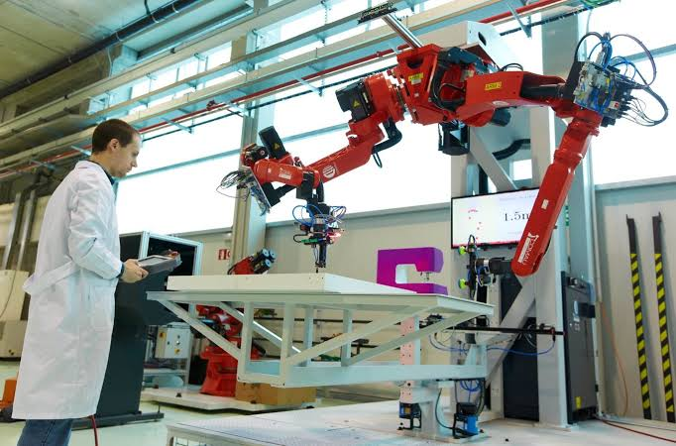
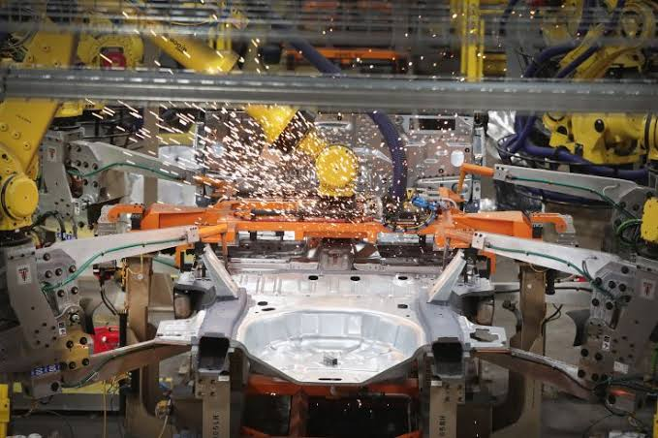
INTRODUCCIÓN
El propósito de este artículo es analizar el impacto de la revolución tecnológica en los trabajadores. Se han identificado algunas de las respuestas institucionales y jurídicas ya ofrecidas por el ámbito internacional. Actualmente la inteligencia artificial ha tomado un lugar importante en el contexto laboral, por lo que es de suma importancia analizar las ventajas y beneficios en el ámbito laboral.

Slide 4
LAS AFECTACIONES DE LA AUTOMATIZACIÓN EN LA SOCIEDAD
LAS TECNOLOGÍAS INTELIGENTES Y SUS AFECTACIONES LABORALES
LAS PROBLEMÁTICAS DE LA AUTOMATIZACIÓN COMO EMPLEADO
LAS PROBLEMÁTICAS DE LA AUTOMATIZACIÓN COMO EMPRESARIO
LA TECNOLOGÍA Y LOS ROBOTS REEMPLAZARÁN A LOS HUMANOS
OPORTUNIDADES EN LA AUTOMATIZACIÓN: FORMACIÓN CONTINUA
LA AUTOMATIZACIÓN Y EL DESEMPLEO TECNOLÓGICO
ÍNDICE

Slide 5

LAS TECNOLOGÍAS INTELIGENTES Y SUS AFECTACIONES LABORALES
Lo que está provocando la automatización de las profesiones es el uso de la tecnología en las áreas de trabajo.
Definitivamente existe un impacto real con el uso de la inteligencia artificial y la robótica en las actuales ofertas laborales (Sierra Benitez, 2018).

Slide 6
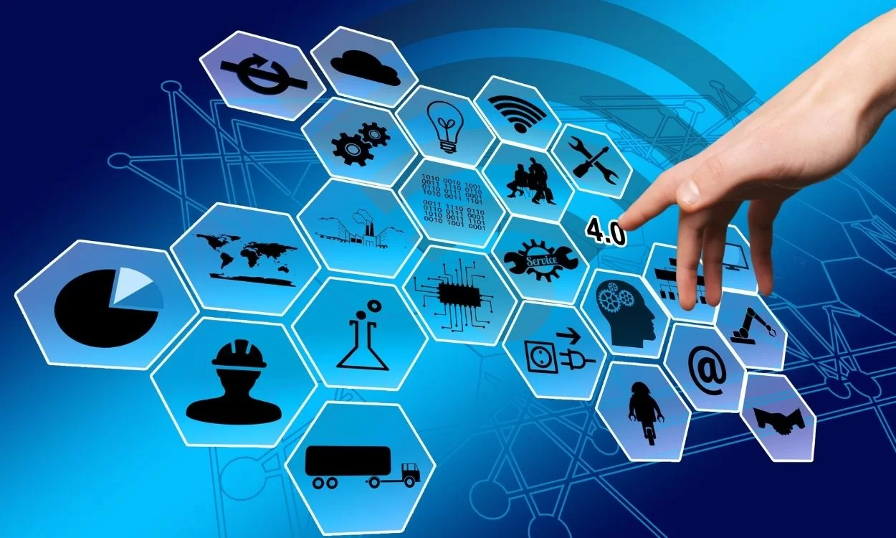
Con la automatización laboral los trabajadores pueden resentir alguna afectación en cuanto a sus derechos.
De ahí la necesidad de considerar las consecuencias éticas y morales de las nuevas tecnologías (Sierra Benitez, 2018).

Slide 7

LAS PROBLEMÁTICAS DE LA AUTOMATIZACIÓN COMO EMPLEADO
El desplazamiento laboral.
El deterioro de habilidades y capacidades.
Tomar en cuenta la salud mental de los trabajadores.
La alteración de algunos trabajos, cambiando la naturaleza del trabajo.
La desigualdad económica.
El requisito de la adaptación.

Slide 8
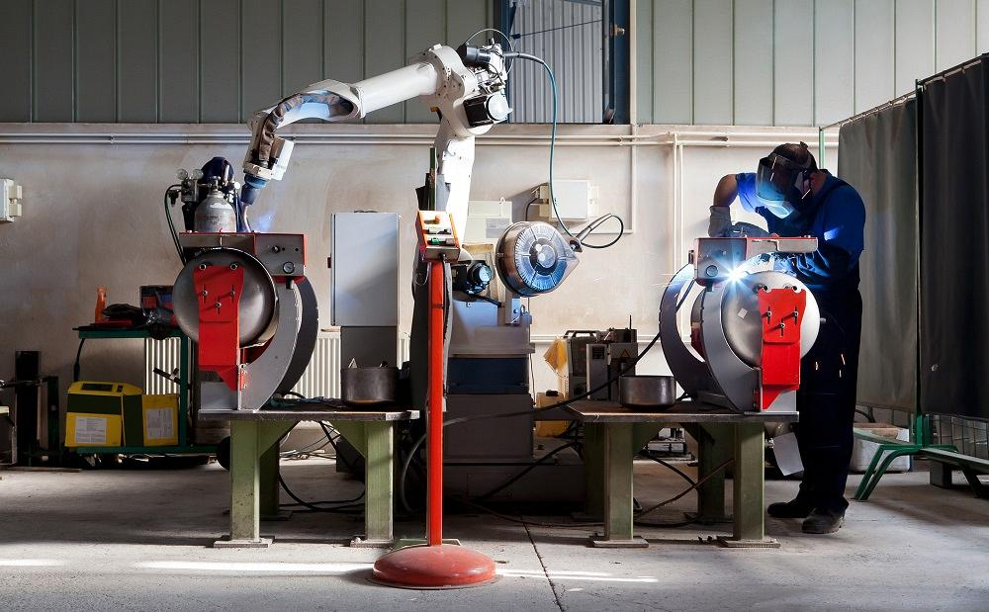
La automatización trajo ventajas y también problemáticas para los empleados, siendo esencial abordar estas cuestiones para crear alternativas de oportunidades en formación y trabajo políticas laborales y sistemas de apoyo (Minian I., 2023).

Slide 9
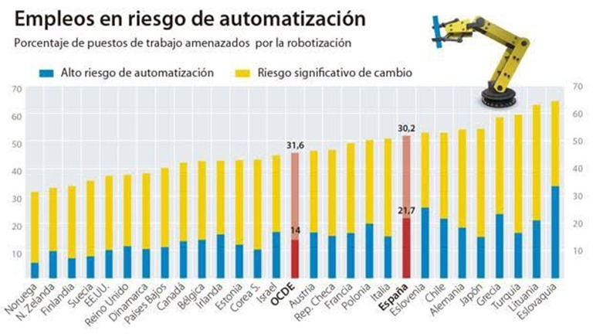
Nota. La automatización creará 58 millones de empleos netos hasta 2022. Tomada de (Caballero, 2019)

Slide 10
LAS PROBLEMÁTICAS DE LA AUTOMATIZACIÓN COMO EMPRESARIO
Según Castelblanco (2019) ) la automatización en muchos casos nos permite ahorrar capital, pero también debemos ver ciertos aspectos cuando empezamos un negocio
Costos | Para las maquinas | Para el mantenimiento del equipo | Para las instalaciones del equipo | Para el lugar (el local)
Personal | Profesionistas que sepan manejar, reparar e instalar los equipos necesarios para la empresa |  |  | Un administrador

Slide 11

Según López Franco, M. L, Lovato Torres, S. G., & Abad Peña, G. (2018) el mercado con toda la automatización que se ha creado con la cuarta revolución industrial ha hecho que sea un reto estar actualizado con toda la información que hay y mantenerse en el mercado por toda la competencia que existe.

Slide 12

LA TECNOLOGÍA Y LOS ROBOTS REEMPLAZARÁN A LOS HUMANOS
En Estados Unidos, según PwC, se prevé que los robots reemplacen el 40% de los empleos en 15 años. Otros países desarrollados como el Reino Unido, Japón y Alemania enfrentan un riesgo menor, con estimaciones de 30%, 21% y 31%, respectivamente, de empleos en riesgo debido a la automatización (Wilson, 2018).

Slide 13
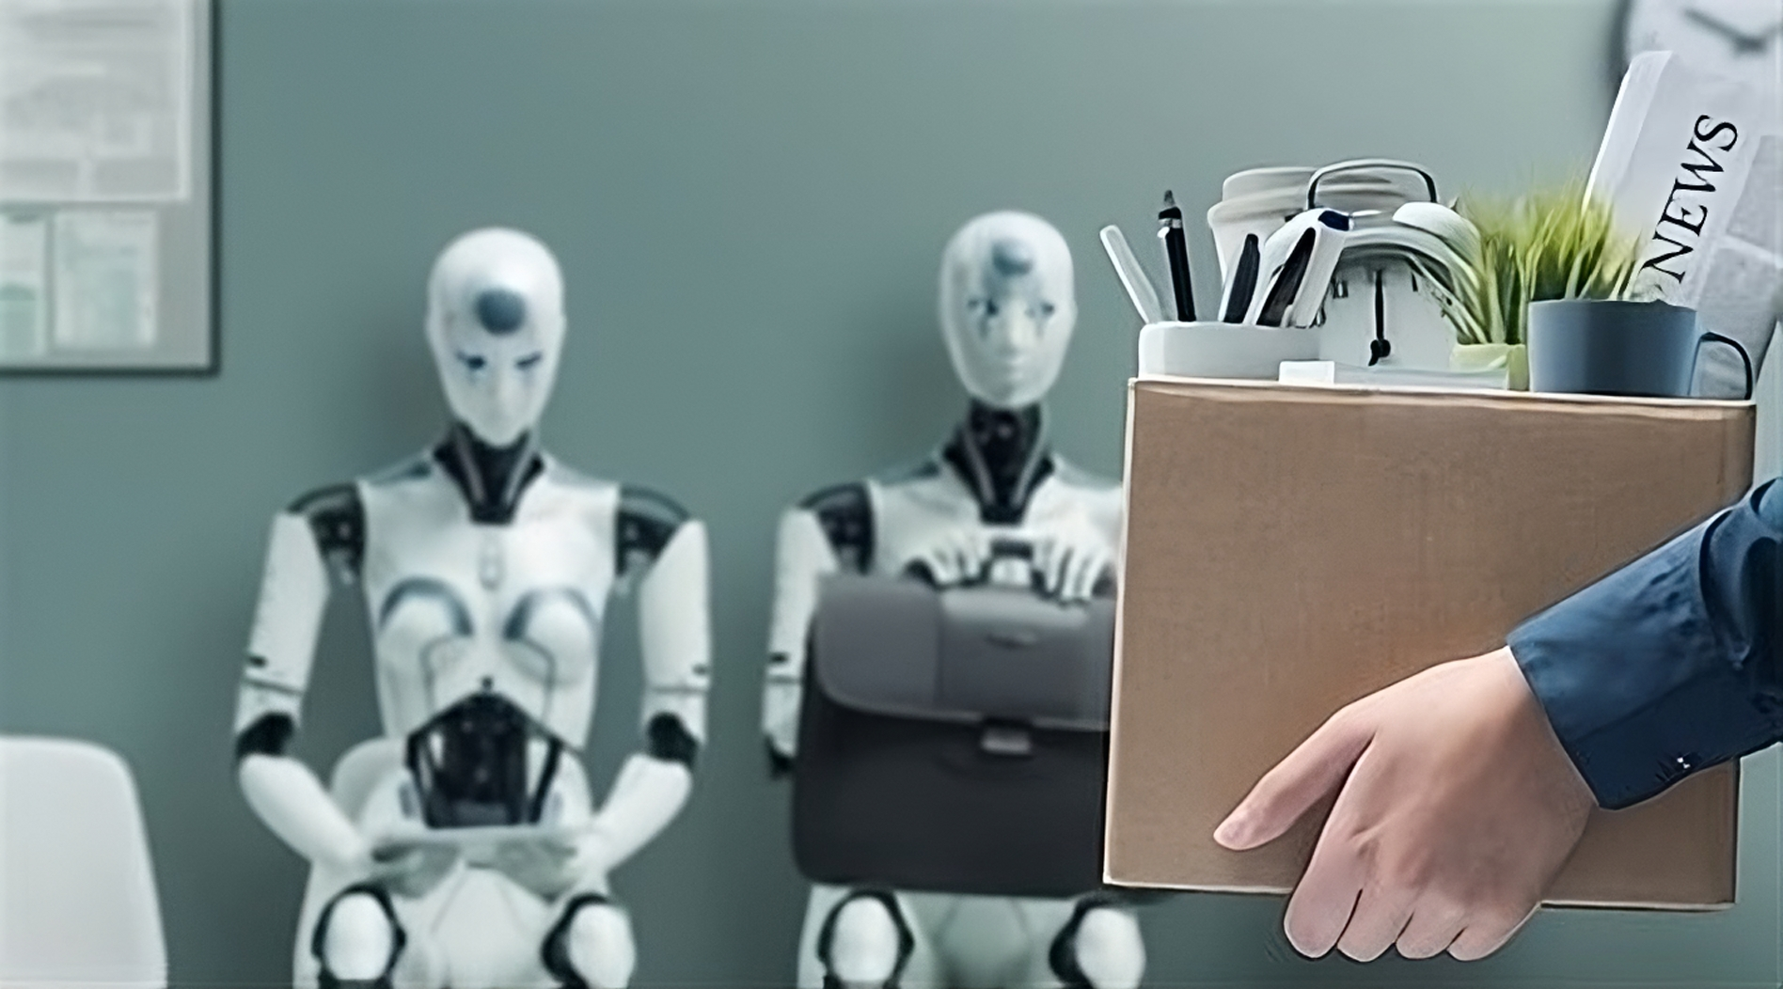
En Estados Unidos, la automatización amenaza empleos debido a tareas rutinarias, como la documentación. El sector financiero estadounidense, enfocado en el comercio minorista, es particularmente vulnerable a la automatización, a diferencia del Reino Unido. Esto incrementa la tasa de empleo, pero también el riesgo de automatización (Wilson, 2018).

Slide 14

Japón tiene la proporción más baja de empleos en riesgo de automatización en comparación con el Reino Unido, Estados Unidos y Alemania . Una de las razones de esta baja tasa es que en Japón no hay muchos trabajos que los robots puedan reemplazar fácilmente (Wilson, 2018).

Slide 15

VIDEO
https://www.youtube.com/shorts/S3oAdkVumwc

Slide 16

OPORTUNIDADES EN LA AUTOMATIZACIÓN: FORMACIÓN CONTINUA
La automatización, impulsada por tecnologías como la inteligencia artificial y la robótica, está transformando el panorama laboral global (Ripani, 2018).

Slide 17
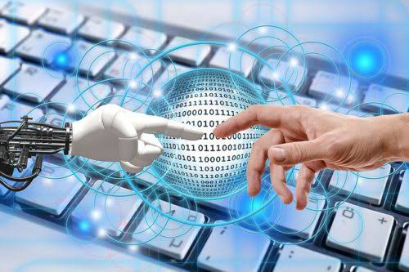
LA AUTOMATIZACIÓN Y EL DESEMPLEO TECNOLÓGICO
A pesar de los retos del desempleo tecnológico, la automatización también crea oportunidades. A medida que ciertos empleos desaparecen, surgen otros relacionados con la tecnología (Ripani, 2018).

Slide 18
CONCLUSIÓN
En conclusión, el manejo de la inteligencia artificial es de suma importancia y cuidado. Nos enseñó y nos dejó en claro que en un futuro nos va a afectar ya que seguirá avanzando y nosotros vamos a batallar en el tema económico. Como equipo investigamos y realizamos este ensayo con el fin de informarles, para así aumentar más la productividad y no confiarnos por el tema de la automatización.

Slide 19
REFERENCIAS
Caballero, D. (11 de Septiembre de 2019). Empleos en riesgo de automatización [Fotografía]. Obtenido de abc: https://www.abc.es/economia/abci-caras-economia-robots-toman-mando-201905130206_noticia_amp.html
Castelblanco, O. E. (2019). Costos empresariales: Manejo financiero y gerencial. Ecoe Ediciones.
López Franco, M. L, Lovato Torres, S. G., & Abad Peña, G. (2018). El impacto de la cuarta revolución industrial en las relaciones sociales y productivas de la industria del plástico IMPLASTIC SA en Guayaquil-Ecuador: retos y perspectiva. Universidad y Sociedad, 153-160.
Minian I., M. M. (10 de 09 de 2023). redalyc.org, UAEM. Obtenido de redalyc.org, UAEM: https://www.redalyc.org/journal/118/11858906002/html/#:~:text=Además%20de%20reducir%20el%20costo,y%20mejora%20la%20seguridad%20laboral.
Ripani, L. (2018). El impacto de la automatización, más allá de las fronteras.
Robbins, S. J. (2009). Comportamiento Organizacional. Pearson.
Sierra Benitez, E. M. (2018). El trabajo digital y la robótica en la Union Europea. Cambridge: Scholars Publishing.
Soler, N. (2018). El impacto de la automatización, más allá de las fronteras.
Wilson, A. (2018). El Ascenso de la Automatización: La Tecnología y los Robots Reemplazarán a los humanos. (B. Inc., Ed., & J. L. Millán, Trad.)

